Slide 1
Lepra
Aguilar Rubio José Manuel
Grupo: III-7
Dr. Alejandro Llausas Vargas
Culiacán, Sinaloa 11 de Enero de 2018

Slide 2
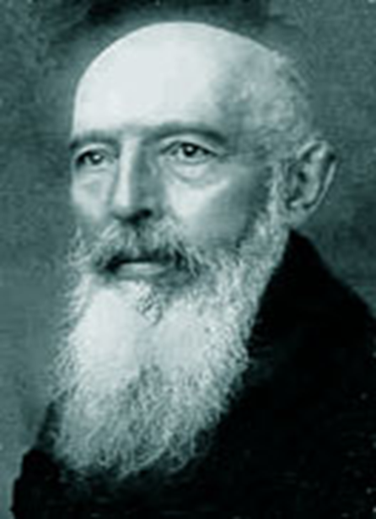
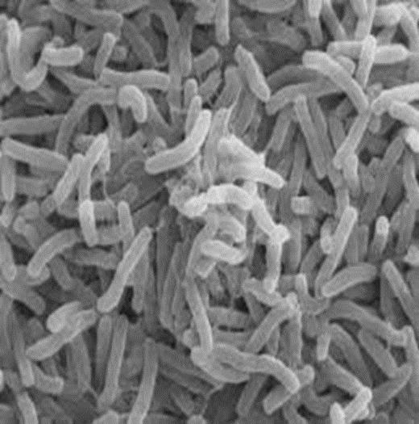
DEFINICIÓN
Es una enfermedad crónica infectocontagiosa granulomatosa causada por la Mycobacterium leprae(bacilo de Hansen) , que afecta principalmente piel y nervios periféricos

Slide 3
ANTECEDENTES HISTÓRICOS
fue señalada hace más de 3000 años.
500 a.c la civilización china habla de la lepra refiriéndose a ella como ucheda.
1873 Descubrimiento Mycobacterium le
En 1921, la Sanidad Pública de los E.E.U.U. fijó un centro para el estudio y el tratamiento de la lepra.
Descubrimiento en 1940 que las sulfonas(dapsona) eran efectivas contra la lepra.
1981 la implementación de la MTD( terapia multimedicamentosa)

Slide 4
EPIDEMIOLOGÍA
Los índices más altos de lepra están en países tropicales, especialmente en Asia y África. Las naciones Subdesarrolladas están en el riesgo más grande y, incluso hoy, 105 países califican como endémicos para la enfermedad. Estos países están sobre todo en Asia Sudoriental, Norte y Suramérica, África, y el litoral del este del Océano Pacífico y de la costa Mediterránea Occidental. La India solamente explica el 64 por ciento de todos los nuevos casos en el mundo.
Niños y jóvenes
Zonas tropicales

Slide 5
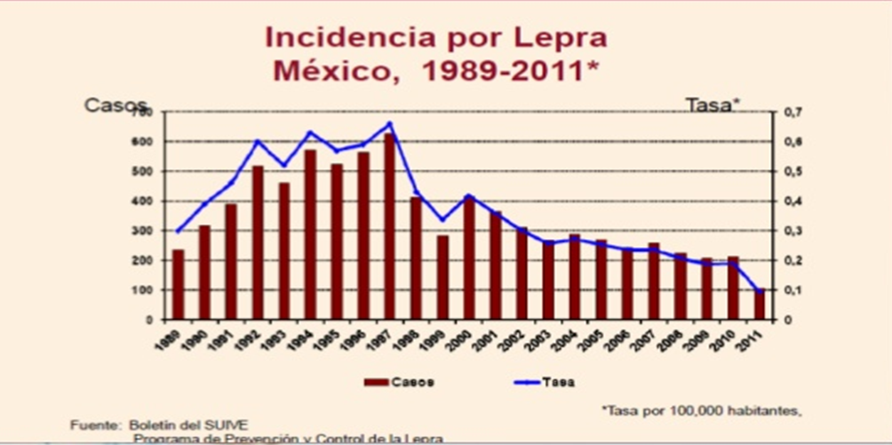
En México, la endemia es de nivel medio, con prevalencia menor de 0.5 por cada 100,000 habitantes; se han reportado casos con predominio en tres focos: el centro-occidental que comprende los estados de Sinaloa, Nayarit, Jalisco, Colima, Michoacán, Guanajuato, Guerrero, Aguascalientes, Distrito Federal, Zacatecas, Durango, Estado de México y Querétaro; el segundo foco es el peninsular conformado por: Yucatán y Campeche y, por último, el foco nororiental que abarca Nuevo León y Tamaulipas.

Slide 7
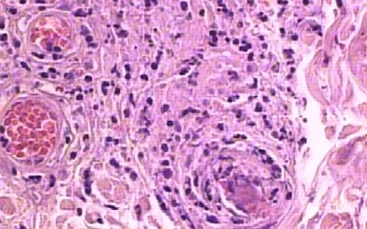
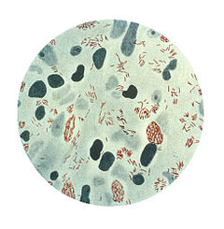
ETIOLOGÍA
Causa por el Mycobacterium leprae
Bacteria familia de las micobacterias, acido-resistentes.
En forma de bacilos
De carácter intercelular y se reproduce por bipartición
Descubierto en el siglo XIX por el noruego Gerhard Henrik Armauer Hansen
2008 descubrimiento de la Mycobacterium lepromatosis

Slide 8
FISIOPATOLOGÍA
Anestesia-hipostesia
Alopecia
Anhidrosis
Daño dérmico discreto o indiscreto
Mayor parte de manifestaciones se deben a reacciones inmunes contra el bacilo.
Daño a estructuras derivadas del ectodermo.

Slide 9
INMUNOPATOLOGÍA
El daño nervioso es ocasionado principalmente por la agresión diesmielinizante de las células de schwann dentro de las cuales puede multiplicarse la bacteria.
El eritema nodos es ocasionado por depósitos de complejos inmunes.
Lepra lepromatosa completa ausencia de LSTCD4 y presencia de LsTCD8
Lepra tuberculoide presencia de TH1
afectaciones causadas por hipersensibilidad.

Slide 11
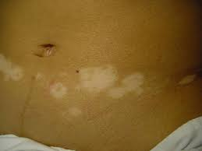
MANIFESTACIONES CLÍNICAS
Según las OMS las características para identificar a un persona con lepra son las siguientes:
1) máculas hipopigmentadas o eritematosas con disminución de la sensibilidad
2) engrosamiento de los nervios periféricos
3) la demostración de bacilos ácido alcohol resistentes en una baciloscopia o biopsia de piel

Slide 12
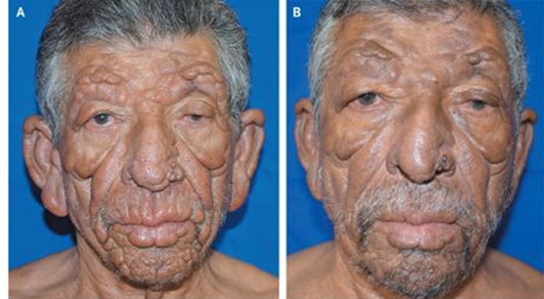
Tuberculoide: lesiones de tipo mácula o pápula, con bordes continuos y simétricos, disminución de sensibilidad, engrosamiento nerviso, ausencia de bacilos en lesiones.
Lepromatosa: Mas grave, Maculas mal definidas, Aparición de nódulos, Manchas eritematosas, lesiones foliculares , Manifestaciones tardías, Perdida de cejas y pestañas, Piel seca y escamosa en los pies
Difusa.

Slide 13
DIAGNÓSTICO
Examinar la piel a la luz del día o en una pieza bien iluminada.
Examinar todo el cuerpo, cuidando la privacidad del paciente.
Preguntar al paciente si las lesiones pican. Si pican, las lesiones no son de lepra.
Probar la pérdida de sensibilidad sólo en una o dos lesiones cutáneas.
Baciloscopia

Slide 14
TRATAMIENTO Y CONTROL

Slide 15
BIBLIOGRAFÍA
William Rojas M. Inmunología de Rojas (2012) Decimosexta Ed. Colombia: CIB
Organización panamericana de salud y organización mundial de la salud, guía para la eliminación de la lepra como problema de salud publica.2000.edición 1.22pag: http://www.who.int/lep/resources/Guide_S.pdf
Marian Ulrich.Inmunología de la lepra.1994.edición 4.4pags: http://revista.svderma.org/index.php/ojs/article/viewFile/645/626
Edoardo Torres-Guerrero, Felipe Vargas-Martínez, Carlos Enrique Atoche Diéguez,Jisel Arrazola,Roberto Arenas. Lepra y técnicas diagnósticas y estrategias terapéuticas.2012.edición 2.7pags: http://www.medigraphic.com/pdfs/derrevmex/rmd-2012/rmd122f.pdf
https://es.slideshare.net/nancycruzmunoz/lepra-2013
https://image.slidesharecdn.com/articulosecretariadesalud-170316053248/95/articulo-secretaria-de-salud-lepra-11-638.jpg?cb=1489642439

